Slide 1

Tuần 15
Trao đổi: Em đọc sách báo
TIẾNG VIỆT 5
Tập 1

Slide 2



Slide 3


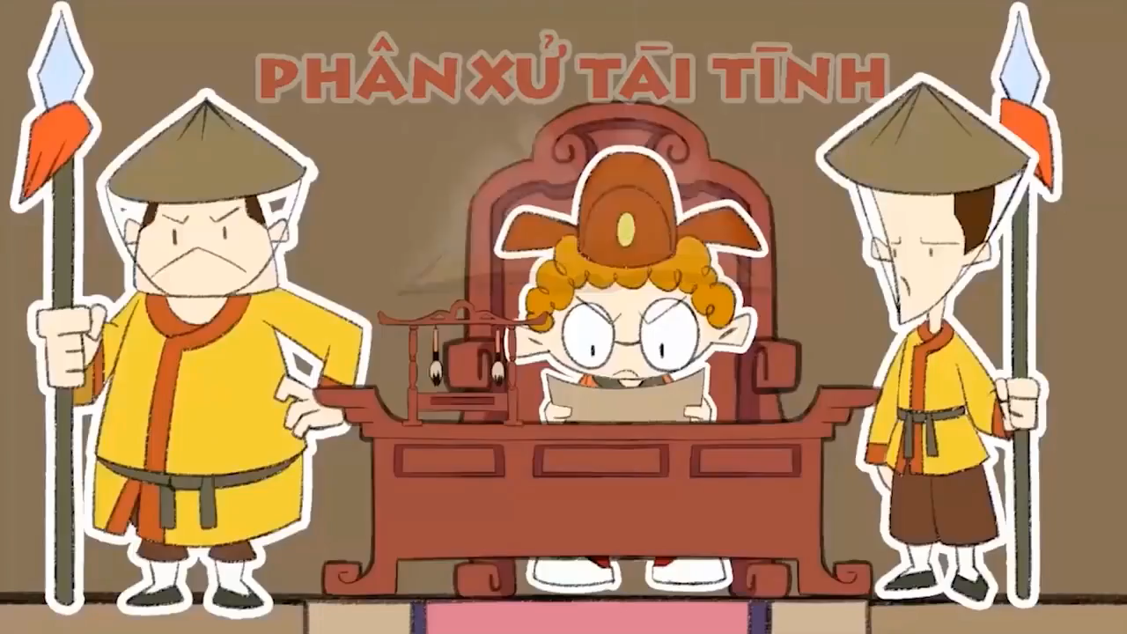
Xem video hoạt hình Phân xử tài tình và nêu nhận xét về cách phán xử của vịên quan trong video.

Slide 4


Slide 5







HOẠT ĐỘNG 1:
CHUẨN BỊ

Slide 6





Bài tập
Giới thiệu tác phẩm (câu chuyện hoặc bài thơ, bài văn, bài báo, vở kịch) mà em đã đọc về phân xử, giải quyết các tình huống bất đồng trong cuộc sống.

Slide 7
HOẠT ĐỘNG 2:
GIỚI THIỆU VÀ TRAO ĐỔI

Slide 8


Nhiệm vụ 1: Giới thiệu và trao đổi trong nhóm
Làm việc nhóm đôi: Các nhóm hãy giới thiệu tác phẩm (câu chuyện hoặc bài thơ, bài văn, bài báo, vở kịch).
Kể/ đọc rõ ràng, giọng biểu cảm, có thể thể hiện vẻ mặt, cử chỉ phù hợp
Khuyến khích trao đổi về câu chuyện, nhân vật trong câu chuyện

Slide 9


Nhiệm vụ 2: Giới thiệu và trao đổi trước lớp
HOẠT ĐỘNG NHÓM
a) Tác phẩm đó nói lên điều gì?
b) Theo em, chúng ta nên lựa chọn thái độ ứng xử như thế nào trước những tình huống bất đồng trong cuộc sống?

Slide 10


Slide 11


Lắng nghe GV nhận xét về tiết học.
Chuẩn bị Bài đọc 4: Tấm bìa các tông.
Tìm đọc thêm những câu chuyện, bài văn, bài thơ, bài báo về việc phân xử, giải quyết các tình huống bất đồng trong cuộc sống.

Slide 12



Slide 13


